Slide 1
开发计划及跟踪
作业指导书
延误率统计和风险评估表

Slide 2
方法说明
本方法，目的是随时评估项目风险。
如果项目执行中随时能做定量评估，对项目风险的把控会有非常大帮助。
开发占项目成本的很大一部分，开发带来的风险占项目风险的绝大部分。
蛛丝马迹隐藏在整体计划、计划中已完成项的执行效率和周期等指标中。
为此，本方法通过提取 TFS 原始数据，统计实际工作量、实际周期等已完成项的计划执行情况，作为基准数据，测算出待完成项中未人工预估的工作量，与已人工预估的一起，汇总出全部待完成项的预估工作量，进而推测出哪天能执行完全部任务？然后比对里程碑，结合平时对团队的了解，你能大致分析出项目能否按期完成了。
随着项目推进，本方法越来越精准。

Slide 3
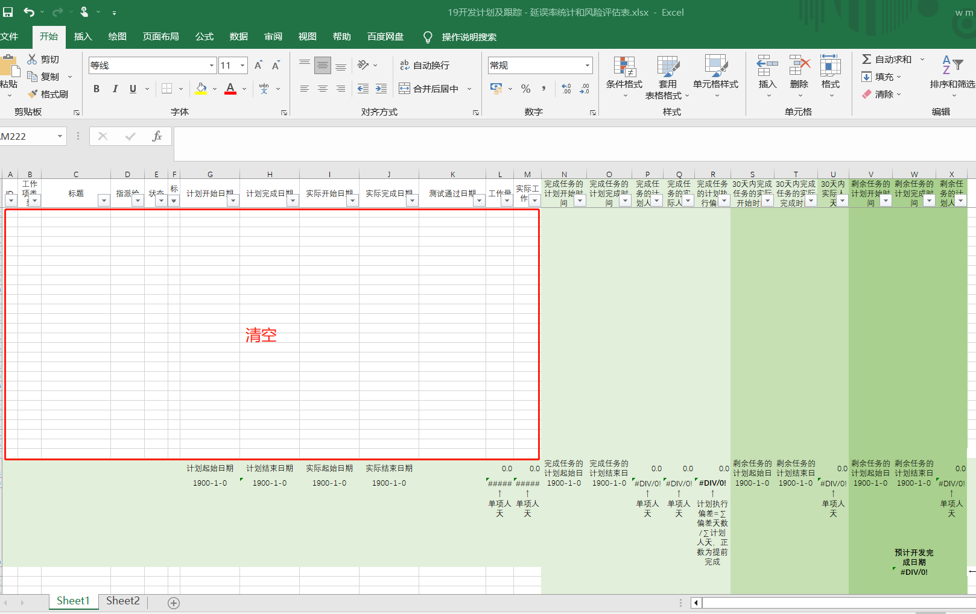
步骤1：工具准备
1，打开《19开发计划及跟踪 - 延误率统计和风险评估表.xlsx》
2，清空上次黏贴进来的 TFS 原始数据。
3，注意不要删除绿底部分的内容。

Slide 4
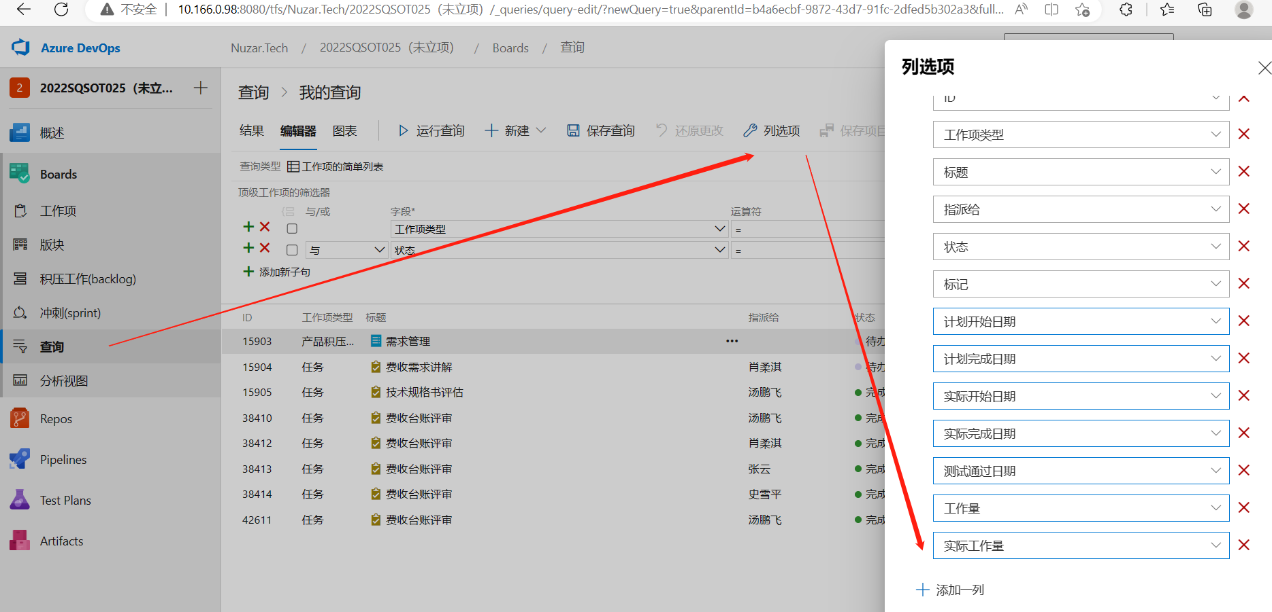
步骤2：数据准备
1，到 TFS 里查询出开发的 task 记录。
2，除默认列外，需添加：计划开始日期、计划完成日期、实际开始日期、实际完成日期、测试通过日期、工作量、实际工作量。
3，列的次序不要颠倒，这样黏贴到工具里时，就自然对齐的。

Slide 5
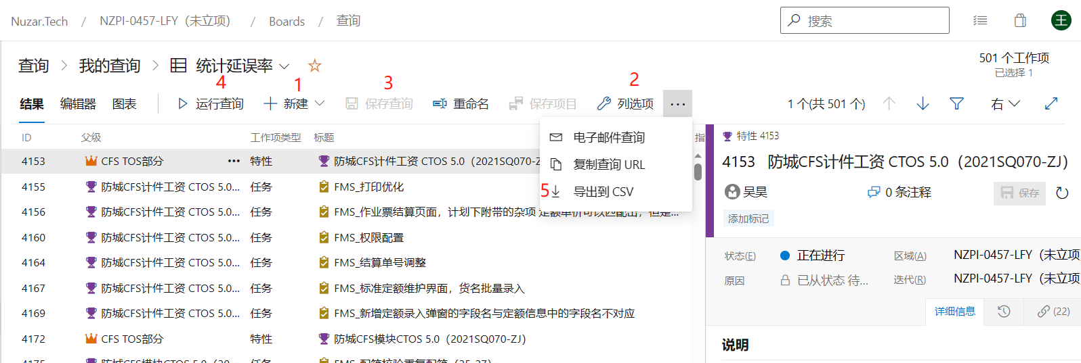
步骤3：导出数据
1，按步骤查询和导出数据。
2，为了下次只走第4、5步，请保存查询。

Slide 6
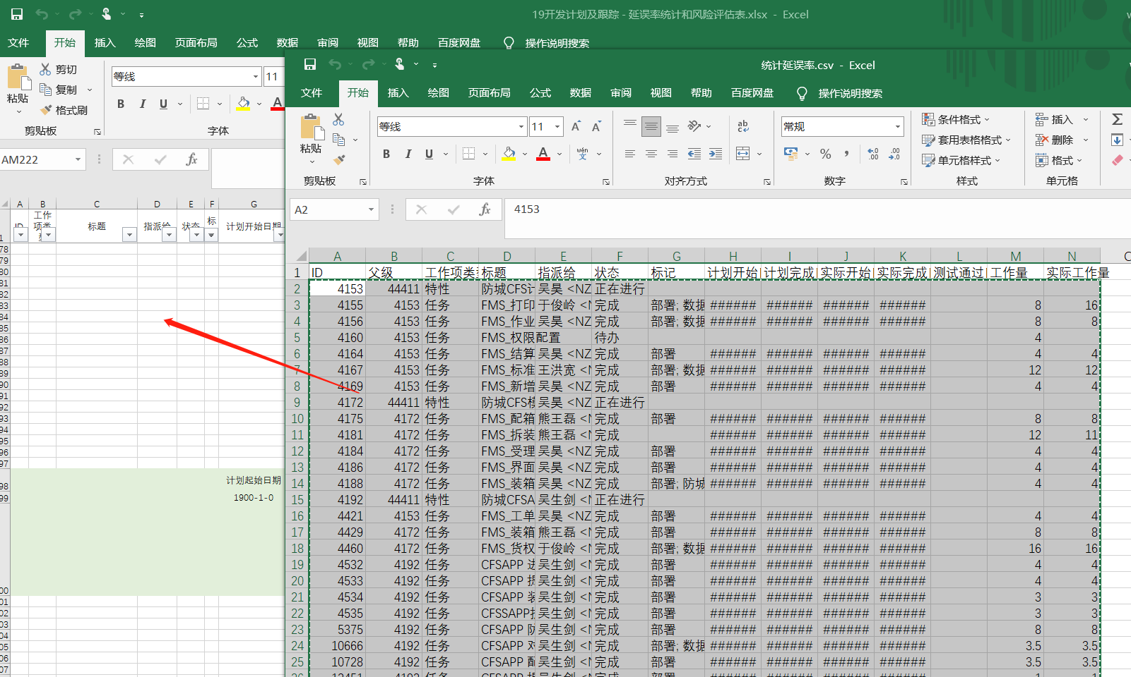
步骤4：导入数据
1，将导出的数据拷贝黏贴到工具空白区域里。
2，注意需检查是否列对齐了。

Slide 7
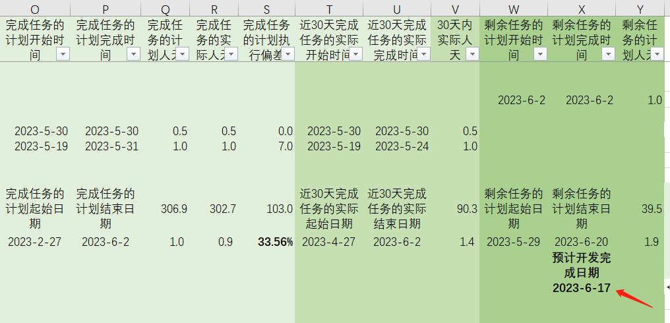
步骤5：看结果
预计比计划提早3天

Slide 8
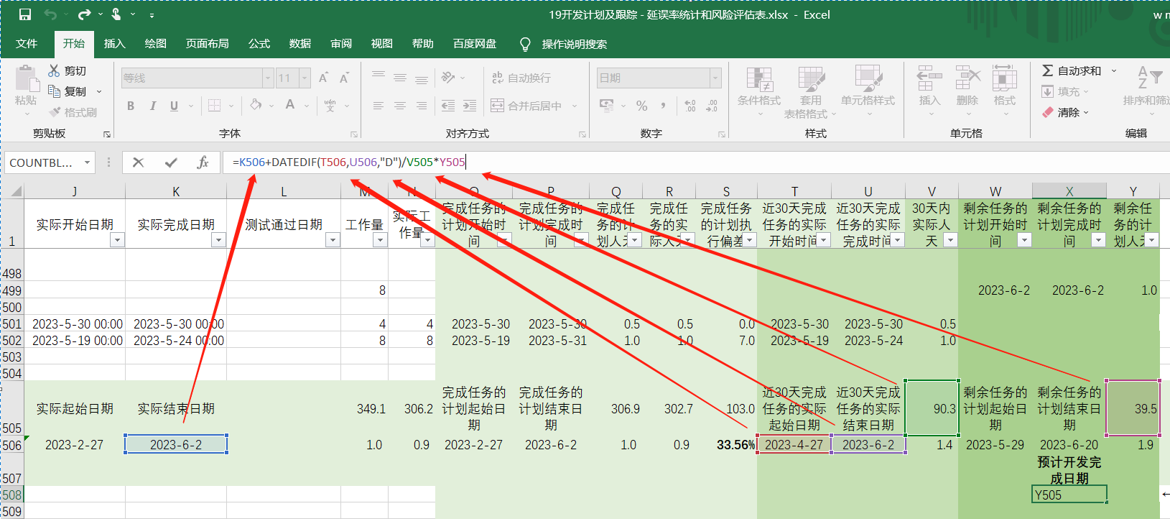
计算公式：预计开发完成日期

Slide 9
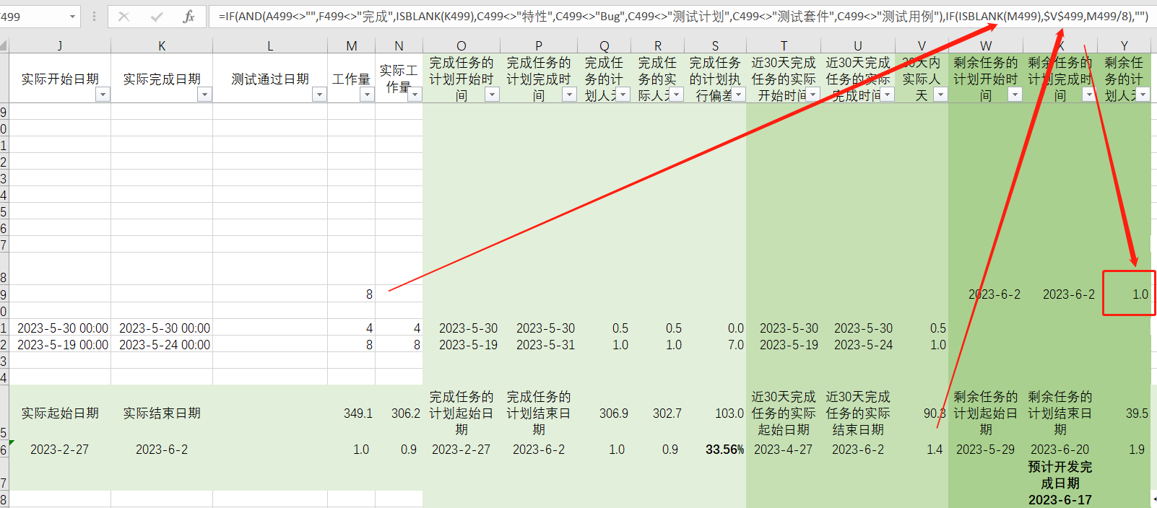
计算公式：剩余任务的计划人天

Slide 10
注意事项
1，TFS 的 task 清单，要覆盖项目的 ALL 功能清单/问题清单。→ 在详细需求调研完，开发启动之前，开发经理应该提交“功能清单-工作量评估表”。
2，在未指派任务之前，task 的“计划开始日期”、“计划完成日期”，可以不用填。但“工作量”不要留空白，因为你在开发启动之前已经评估过工作量了的。

Slide 11
错误的输入，别指望有正确的输出。
如要工具精准，还请做好开发计划。
工具中现有公式判断条件比较多，是应对数据不完整的情况。可根据现状，自行修改以适用于自己的管控场景。
谢谢浏览！

